Slide 1
4
执行器
扰动
x
ε
∆
y
给定值
s
偏差
控制器
执行器
对象
测量值
x
i
变送器
4.1 执行器的构成
4.2 电动执行器
4.3 气动执行器
4.4 阀门电位器
4.5 调节阀特性分析

Slide 2
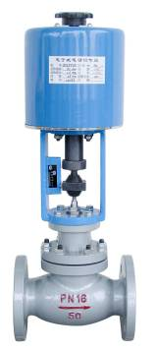
4.1
执行器构成
1、执行器的构成
执行机构：接收气（电）动控制信号产生推力及位移的装置
调节机构（调节阀）：改变改变阀芯与阀座开度，改变能量或物料输送量的装置
图4-1气动执行器的结构

Slide 3
4.1
电动执行器
2、执行器的分类和特点
分类和特点 | 动力源 | 防爆等级 | 响应速度 | 功率 | 应用场合 | 与计算机连接
气动执行器 | 压缩机 | 高 | 快 | 较小 | 快速防爆等级高，石化 | 较难
电动执行器 | 电源 | 中等 | 较快 | 大 | 几乎所有 | 容易
液动执行器 | 油压机 | 较低 | 较慢 | 大 | 大功率机械 石化等 | 较难

Slide 4
4.2
电动执行器
功能：它将输入的直流电流信号线性地转换成位移量。
1、结构组成
4～20mA
0～10mA
θ
I_{i}
伺服放大器
操作器
伺服电机
减速器
I_{f}
0~90^{O}
阀位
指示
位置发送器
放大器
执行机构
图4-2 电动执行器组成框图

Slide 5
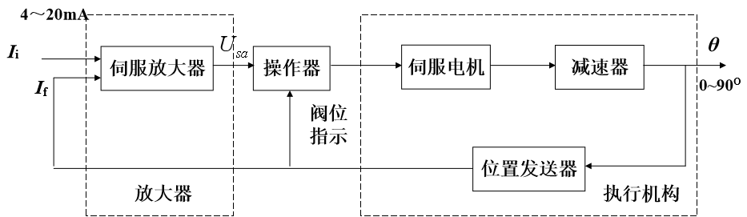
4.2
电动执行器
（1）信号综合放大（伺服放大器）
将调节器的输入控制信号与执行器反馈信号比较和放大，输出控制信号控制伺服电机的正反转。
（2）手动控制（电动操作器）
自动时：接通伺服放大器，伺服电机受伺服放大器输出控制。
手动时：切断伺服放大器的输出信号，由操作器的正、反按钮直接控制伺服电机的电源，实现输出轴（杆）正/停/反三种状态的遥控操作。

Slide 6
4.2
电动执行器
（3）执行机构
接收控制信号，伺服电机经过减速器驱动输出轴(杆)产生位移。同时通过为止发送器将阀位转换为反馈电流送伺服放大器。

Slide 7
4.2
电动执行器
2、工作原理

Slide 8
4.2
电动执行器
3、伺服放大器
功能：信号综合、比较和放大，输出控制信号控制伺服电机的正反转。
图4-3伺服放大器原理框图

Slide 9
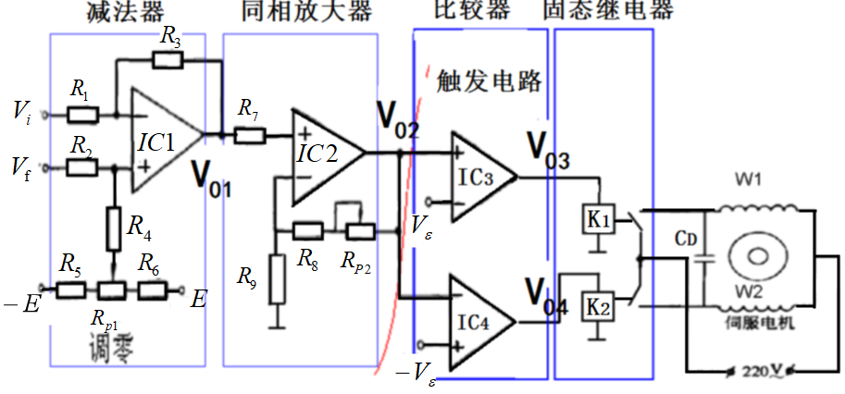
4.2
电动执行器
（1）伺服放大器各个环节输出信号

Slide 10
4.2
电动执行器
固态继电器

Slide 11
4.2
电动执行器
（2）工作原理
图4-4伺服放大器原理图

Slide 12
4.2
电动执行器
4、执行机构
功能：接收伺服放大器的电信号，将其转换为推力及位移的装置。
组成：伺服电机、减速机构、位置发送器。
4～20mA
I_{i}
θ
伺服放大器
操作器
伺服电机
减速器
I_{f}
0~90^{O}
阀位
指示
位置发送器
放大器
执行机构
图4-5 执行器执行机构

Slide 13
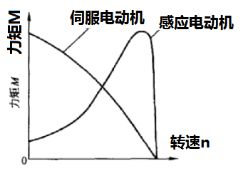
4.2
电动执行器
（1） 伺服电机
将伺服放大器输出的电功率转换成机械转矩。
图4-6 两相伺服电机结构示意图
图4-7 电动机特性曲线对比

Slide 14
4.2
电动执行器
自动：定子磁场将衔铁吸向定子的内表面，使簧片弯曲，通过杠杆把制动盘推开，使摩擦轮与制动盘脱开，电机转子自由转动。
图4-8 伺服电机自动控制

Slide 15
4.2
电动执行器
停止：当电动机断电时，定子磁场消失，制动盘被弹簧推向左边与摩擦轮接触，将转子制动。
图4-9 伺服电机自动控制

Slide 16
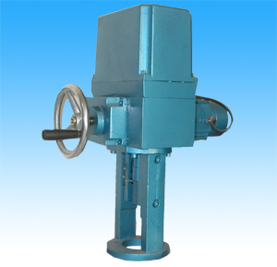
4.2
电动执行器
手动：电机右边端盖上的手把，将它拉出使制动盘和摩擦轮脱开，解除制动，人工手动控制。
图4-10 伺服电机手动控制

Slide 17
4.2
电动执行器
（2）减速器（减速齿轮）
把高转速小转矩电机输出变为低转速大力矩输出。
传动机构
联轴器
偏心轴
输出轴
齿轮2
伺服电机
齿轮1
内齿轮
图4-11 减速器结构

Slide 18
4.2
电动执行器
（3） 位置发送器
作用：将输出轴0~90°的转角转换成0~10mA或4~20mA直流电流，作为阀位信号和反馈信号。
图4-12 差动变压器结构原理图

Slide 19
4.2
电动执行器
凸轮
差动
变压器
解调器
V/I变换
图4-13 位置发送器信号传递框图

Slide 20
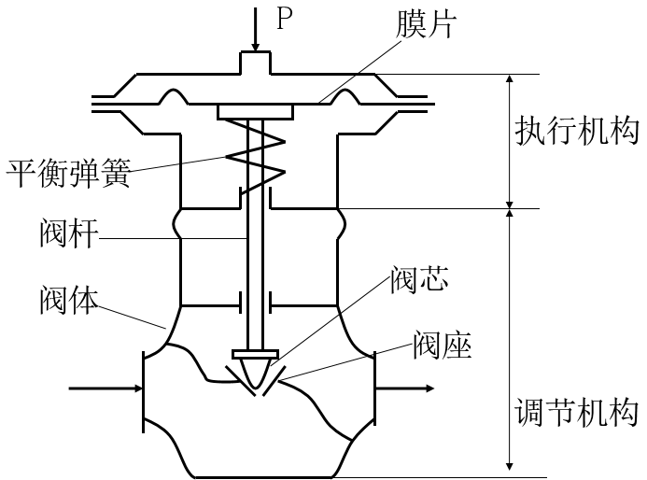
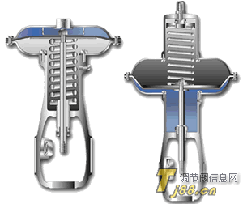
4.3
气动执行器
1、气动执行器结构
图4-14 气动执行器结构示意图

Slide 21
4.3
气动执行器
2、薄膜式气动执行器工作原理
执行机构
调节机构
L→阀芯阀座开度变化→流量变化
原理公式
气开阀，气关阀

Slide 22
4.3
气动执行器
3、执行机构与调节机构的作用方式
执行机构作用方式
正作用：P送入膜室的上腔，
P增加，阀杆下移。
反作用： P送入膜室的下腔，
P增加，阀杆上移。

Slide 23
4.3
气动执行器
调节机构的作用方式：气关式和气开式。
气关式：P增大，阀门关小。
气开式： P增大，阀门开大。
调节阀有正装和反装两种。执行器的作用方式有四种组合。

Slide 24
4.3
气动执行器
图4-14执行器的作用方式
选择作用方式原则是：当工作气源中断时，气动信号消失，阀门的位置应是最经济、安全的。（安全阀位）
例：油料储罐出口阀应是
气开阀。
锅炉给水阀应是
气关阀。

Slide 25
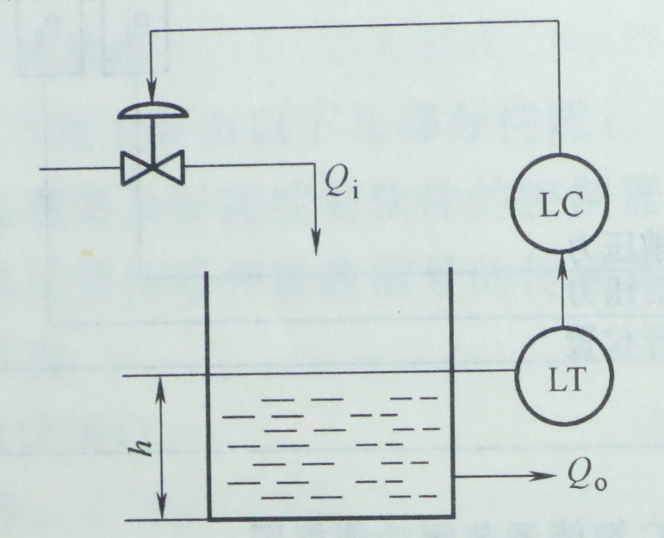
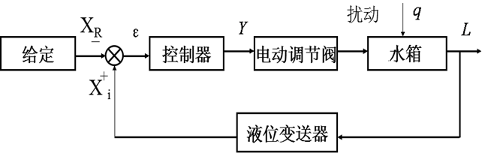
4.3
气动执行器
4、执行器应用举例
例1：储槽液位控制系统如图。
画出控制系统框图。
若储槽液体不能溢出，选择何种阀？
控制器的作用方向。

Slide 26
4.3
气动执行器
例1解答：从安全性考虑，为防止储槽液体溢出，应选择气（电）开阀。
控制系统各个环节作用方向为，对象+，变送器+，调节阀+。为了构成负反馈控制系统，控制器 为—，
控制器应选择反作用。
也可这样判断，当液位升高时，应关小阀门，阀为气开阀。控制器输出信号应减小，控制器为反作用。

Slide 27
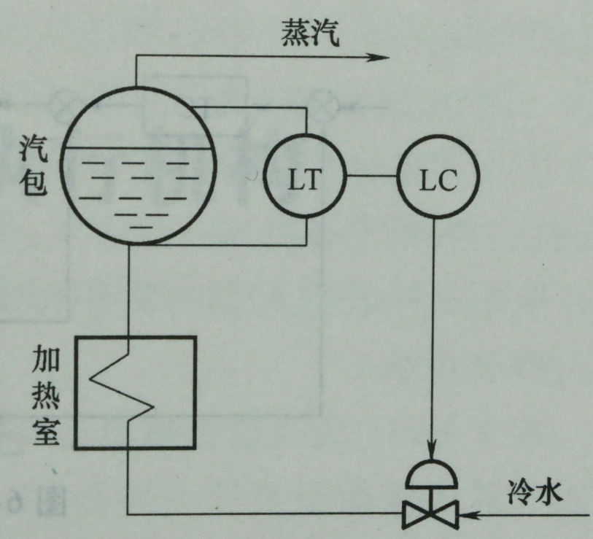
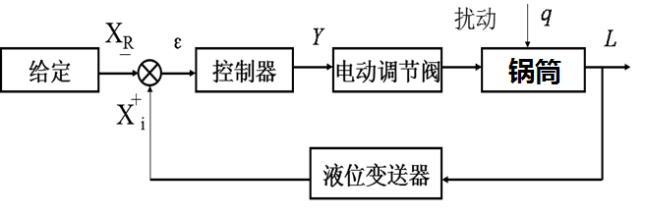
4.3
气动执行器
例2：锅炉锅筒液位控制系统如图。
要求锅炉不能烧干，画出控制系统框图。
选择何种阀？
控制器的作用方向。
加热室温度升高导致蒸汽量增加时，
控制系统如何克服扰动？

Slide 28
4.3
气动执行器
例2解答：
控制系统框图如图。
锅炉不能烧干，从安全性考虑，故障时无控制信号阀门应全开。控制阀应选电（气）关式。
差压变送器“+”，对象“+”，调节阀“-”。为了构成闭环负反馈系统，控制器+，即正作用方式。
也可当液位升高时，应关小阀门，少进冷水。阀为气关阀，控制器输出信号应增加，控制器为正作用方式。
加热室温度升高导致蒸汽量增加时，液位下降，偏差减小，控制器输出信号减小，阀门开度增加，进水量增加，液位上升，克服干扰。

Slide 29
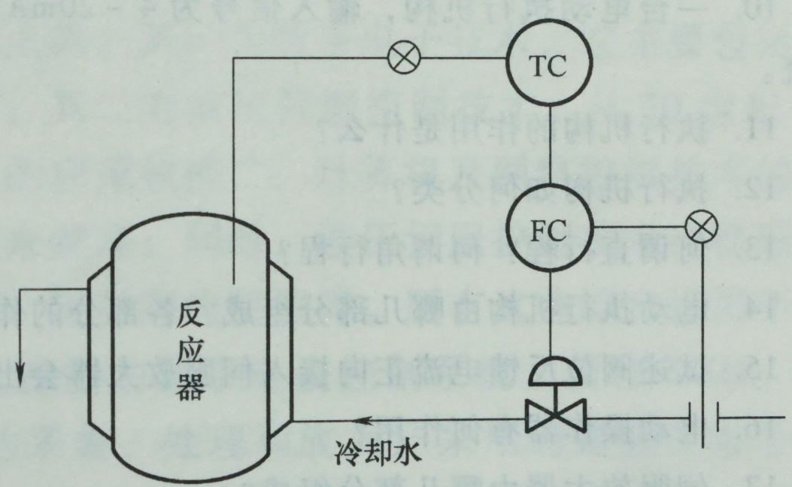
4.3
气动执行器
例3：反应器温度控制系统如图。
画出控制系统框图。
反应器温度不能过高，选择何种阀？
控制器的作用方向。
冷水压力突然升高，简述该
控制系统的调节过程。温度突然下降呢？

Slide 30
4.3
气动执行器
例3解答：控制系统框图如图。
温度不能过高，气源中断时阀门应全开，应选气关式。
方法一：负反馈法。各个环节乘积为负。
阀-，副对象+，流量变送器+，副控制器+，正作用。
广义副对象为+，主对象-，温度变送器+，主控制器+，正作用。
方法二：过程分析法。
副调节器流量增大时，关小阀门，副控制器输出信号应增大，副控制器为正作用方式。
温度升高偏差增大时，开大阀门，副调节器输出信号减小，
副调节器设定信号应增大，即主调节器输出信号增大。
主控制器为正作用方式。

Slide 31
4.3
气动执行器
冷水压力突然升高，流量增大，副调节器偏差增大，输出信号增大，关小阀门。克服扰动。
温度下降，主调节器输出减小，副调节器设定值减小，副调节器输出增大，关小阀门，冷水流量下降，温度上升。克服扰动。

Slide 32
4.4
电气阀门定位器
1、作用
电气转换及阀门定位，调节阀精确快速定位。
P₁
I₀
位置反馈
电气转换
气源
4-15阀门定位器示意图
2、工作原理
气压-位移负反馈系统。力矩平衡原理工作。

Slide 33
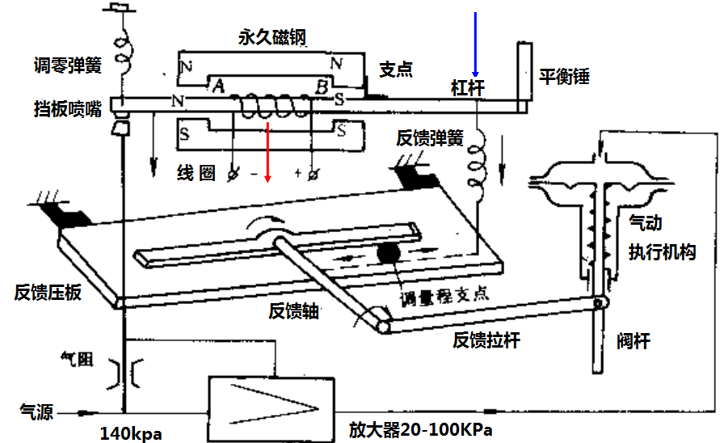
4.4
电气阀门定位器

Slide 34
4.4
电气阀门定位器
力矩平衡原理示意图
4-20mADC转换为0-l_{max}

Slide 35
4.4
电气阀门定位器
电气定位器机电系统框图
调零装置
杠杆L₀
气动
执行器K₂
电磁机构
K_{i}
杠杆L_{i}
位移-气压
放大器A
杠杆L_{f}
反馈机构K_{f}
4-20mADC转换为0-l_{max}

Slide 36
4.4
电气阀门定位器
I_{i}
压力表
阀门
定位器
可调
电流源
mA
P₁
百分表
压力表
压力表
减压阀
气源
过滤器
4-17 阀门定位器校验原理框图

Slide 37
4.4
电气阀门定位器
零位调整，调调零螺钉
量程调整，调量程螺钉（支点）
调量程支点右移，l_{f}减小，l量程增大。
调量程支点左移，l_{f}增大，l量程减小。

Slide 38
4.5
阀体部件的特性分析
1、阀体部件流量方程
K_{V}（流量系数）：标准压差（100kPa），一定水温（5-40℃），介质密度为1g/cm³时，每小时流经阀体部件的流量数m³/h 。

Slide 39
4.5
阀体部件的特性分析
2、阀体部件的可调比
阀体部件的理想可调比
如R=30，阀前后压差一定，反映阀体部件的调节能力。
实际阀体工作状况
串联管道
并联管道

Slide 40
4.5
阀体部件的特性分析
（1）串联管道实际可调比
串联管道
R_{r}
S:阀阻比
30
S越小，串联管道压力损失越大，实际可调范围越小。
S
0
1.0

Slide 41
4.5
阀体部件的特性分析
（2）并联管道实际可调比
工况1：旁路阀关闭
并联管道
工况2：旁路阀全开
实际可调比与阀体可调比无关。

Slide 42
4.5
阀体部件的特性分析
工况3：旁路阀开度可变
R_{并联}
30
x
0
1.0
并联管道，旁路流量越大，实际可调比越小。

Slide 43
4.5
阀体部件的特性分析
（3）阀体部件的流量特性
阀体部件的流量特性原理式
① 直线流量特性
阀体单位相对位移的变化引起相对流量变化是常数。
积分

Slide 44
4.5
阀体部件的特性分析
直线流量特性
直线阀适合负荷变化不大中等流量场合。
思考：
小负荷与大负荷时，
流量变化率情况

Slide 45
4.5
阀体部件的特性分析
直线流量特性阀举例

Slide 46
4.5
阀体部件的特性分析
② 等百分比（对数）流量特性
阀体单位相对位移的变化引起相对流量变化率是常数。
积分
等百分比（对数）流量特性

Slide 47
4.5
阀体部件的特性分析
等百分比（对数）流量特性
l/L=10%
l/L=50%
l/L=80%
流量变化率
等百分比阀
适合各种工况

Slide 48
4.5
阀体部件的特性分析
对数流量特性阀举例

Slide 49
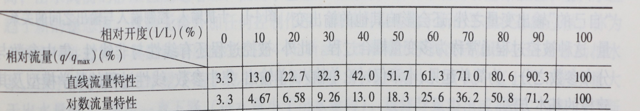
4.5
阀体部件的特性分析
现测得两种流量特性的有关数据见表。设R=30试分别计算其相对开度在10%，50%，80%各变化10%时的相对的变化量及相对流量的变化率。据此分析它们对控制质量的影响和选用原则。

Slide 50
4.5
阀体部件的特性分析

Slide 51
4.5
阀体部件的特性分析
③ 抛物线流量特性
④ 快开流量特性
迅速开关的切断阀或双位控制系统。
快开
100%
抛物线
直线
对数
介于直线与对数流量特性之间
100%
0

Slide 52
4
习题
1、开方器用于何种场合？开方器中为何设置小信号切除电路？分析该电路的工作原理。
2、简述电动执行机构的构成原理。伺服电机的转向和位置与输入信号有什么关系？
3、执行器的作用与分类。
4、薄膜式气动执行机构的工作原理及原理式。
5、调节机构流量调节原理。
6、电动执行器的组成，其中伺服放大器、电动操作器、位置发送器、减速器和两相伺服电机作用。
7、伺服放大器中前置磁放大器、触发器、可控硅交流开关的作用。

Slide 53
4
习题
8、电气转换器的功能与工作原理。
9、气动阀门定位器的功能与工作原理。

